Slide 1
Геометрия 7-класс Мугалим: Эралиева Г.Ж.

Slide 2
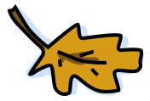
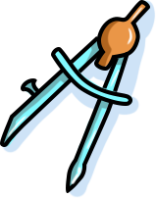
Бир туз сызыкта жатпаган уч чекиттен жана аларды эки-экиден туташтыруучу уч кесиндиден турган фигура ……………..деп аталат.
Бурч
Уч бурчтук
Коп бурчтук

Slide 3
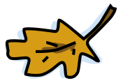
Уч бурчтуктун ички бурчтарынын суммасы канчага барабар?
90
360
180

Slide 4
Тен капталдуу уч бурчтуктун негизиндеги бурч 45 болсо,калган бурчтары канчага барабар?
45; 90
45; 180
90; 55

Slide 5
Тен капталдуу уч бурчтуктун жагы 9 см, негизи 12 см болсо, периметрин тап.
21 см
33см
30см

Slide 6
Тен капталдуу уч бурчтуктун негизи 6см, периметри 24,6см болсо, каптал жактарын тапкыла.
9,3 см
30,6 см
6 см

Slide 7
Тен жактуу уч бурчтуктун периметри 21,6 см болсо, жагын тапкыла
10,8 см
7,2 см
11,3см

Slide 8
Тен жактуу уч бурчтуктун жагы 5,8 болсо, периметрин тапкыла.
11,6см
17,4 см
21,6 см

Slide 9
Белгиленген бурч 60 градус болсо, х канча градуска барабар?
х
60
180
120
60

Slide 10
Суротто кандай уч бурчтук корсотулгон?
60
Тен капталдуу
Тен жактуу
Турдуу жактуу

Slide 11
Эгерде уч бурчтук тен капталдуу болсо,ВК уч бурчтуктун медианасы болобу?
В
А
С
К
Ооба
Жок
Билбейм

